Slide 1
Психолого-педагогические классы Свердловской области
27.06.23

Slide 2
Проект «Психолого-педагогические классы»
Цель
Формирование у обучающихся ППК целенаправленной профессионально-педагогической ориентации, устойчивого интереса к педагогический деятельности.
Сопровождение педагогически одаренных обучающихся.
Повышение престижа педагогической деятельности.
Развитие академической мобильности и профессионального сотрудничества между педагогами и обучающимися образовательных учреждений
Задачи

Slide 3
Проект «Психолого-педагогические классы»
Организационные модели
Психолого-педагогический класс создается на базе образовательной организации
Психолого-педагогический класс создается на базе школы или ЦДО, которые выступают в качестве ресурсного центра, в котором обучаются ученики из разных школ.

Slide 4
Классы психолого-педагогической направленности
Выявление педагогически одарённых обучающихся и формирование у них готовности к профессионально-личностному самоопределению, интеграция педагогически одарённых школьников в профессиональное сообщество на этапе обучения в школе.
2022 – 2023 учебный год
25
муниципалитетов
112
Классов

Slide 5
География проекта
«Психолого-педагогические классы»

Slide 6
Направления работы, где организованы классы психолого-педагогической направленности
Научно-методическое сопровождение
(Курсы повышения квалификации, вебинары, УММ)
Профориентационная работа
(Мероприятия в режиме онлайн и офлайн)
Конкурсно-олимпиадное движение
(Конкурсы эссе, проектов, олимпиада по педагогике и психологии)
Образовательные мероприятия
(Образовательные интенсивы, мастер-классы реализуемые преподавателями и обучающимися УрГПУ)

Slide 7
Онлайн-школа для обучающихся ППК
03.02 15:00 | «Психология - просто о сложном» | ЦНППМПР «Учитель будущего» | ЦНППМПР «Учитель будущего»
07.03 15:00 | «Самопрезентация современного учителя» | ЦНППМПР «Учитель будущего» | ЦНППМПР «Учитель будущего»
17.02 15:00 | «Читательская грамотность или КАК хорошо уметь читать» | Институт иностранных языков | Институт иностранных языков
03.03 15:00 | Неволшебные законы зеркальной страны "Два О" | Институт филологии и межкультурной коммуникации | Институт филологии и межкультурной коммуникации
17.03 15:00 | «Понять нельзя сочувствовать» | Институт педагогики и психологии детства | Институт педагогики и психологии детства
21.03 15:00 | Продай меня, если сможешь: поговорим о изучении современной рекламы. | Институт филологии и межкультурной коммуникации | Институт филологии и межкультурной коммуникации
04.04 15:00 | «Артикуляционная гимнастика» | Институт специального образования | Институт специального образования
21.04 15:00 | «Применение ГИС технологий в исследовательских работах школьников» | Институт естествознания, физической культуры и туризма | Институт естествознания, физической культуры и туризма
18.05 15:00 | «Учимся говорить красиво» | Институт специального образования | Институт специального образования

Slide 8
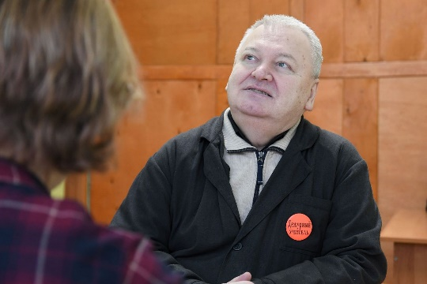
Цикл встреч «Учитель будущего подрастает в школе»
Цель проекта – подробное освещение педагогических дуэтов (обучающийся ППК и его наставник)

Slide 9
Модули деятельности проекта
«Психолого-педагогические классы»
Инвариативный
Вариативный
Введение в профессиональную деятельность
«Я – лидер: стратегии успеха»
Основы межкультурной коммуникации
Информационная культура педагога
Предлагается образовательной организацией

Slide 10
Рабочие программы практик
Практика наблюдений «День тени», 10 класс
Практика «Нескучная педагогика»
Практика «Психология – просто о сложном», 11 класс
Практика сопровождения детей с ОВЗ
«Практика в развитии читательской грамотности»

Slide 11
Учебник «Основы педагогики и психологии» 10-11 кл.
Аннотация
Курс «Основы педагогики и психологии» передаёт научно-педагогический опыт и современные педагогические технологии школьникам. После прохождения курса ученики обретут знания и навыки, которые позволят:
эффективно развиваться в профессии;
развивать свои коммуникативные способности;
раскрывать собственные ресурсы;
понимать и познавать других людей;
выстраивать дружеские отношения.
К курсу разработано цифровое дополнение с авторскими видео лекциями и тестами для самопроверки.

Slide 12
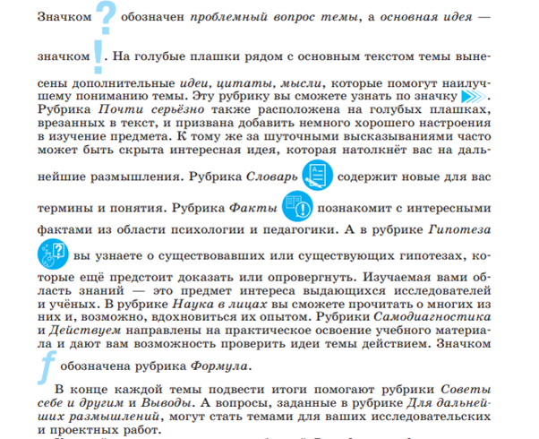
Инфографика

Slide 17
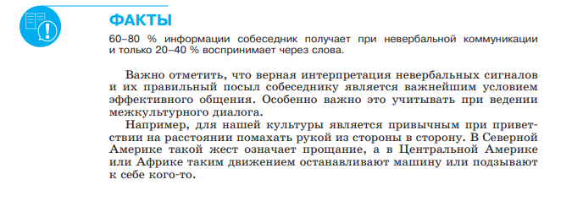

Slide 20
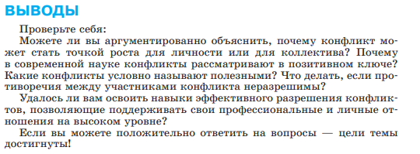

Slide 22
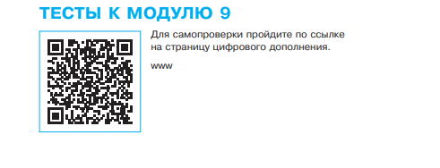

Slide 23
Слагаемые успеха
Мотивированная проектная команда
Вовлечение родительского сообщества
Институт наставничества

Slide 24
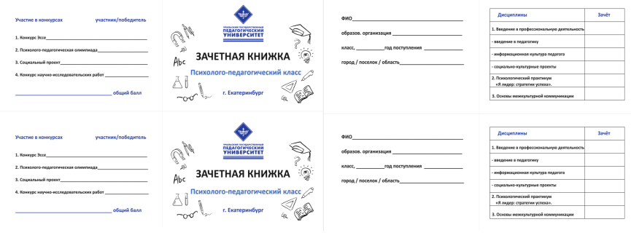
Зачетная книжка

Slide 26
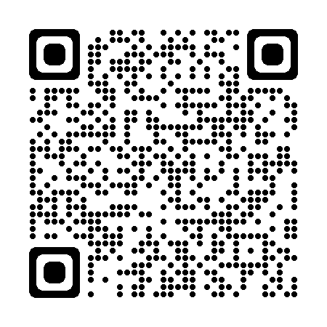
Контактная информация:
Адрес: г. Екатеринбург, 8 Марта, 75
Тел.: 8-922-618-57-69
E-mail: belocour1978@yandex.ru
27.06.23

